Slide 1
Изображение пространства

Slide 2
Цель урока: нарисовать пейзаж с применением законов перспективы
На уроке мы:
вспомним историю развития перспективы как науки
рассмотрим виды перспективы
нарисуем графический пейзаж с применением правил перспективы

Slide 3
Для урока нам нужны
Альбом
Простой карандаш
Ластик
Цветные карандаши

Slide 4
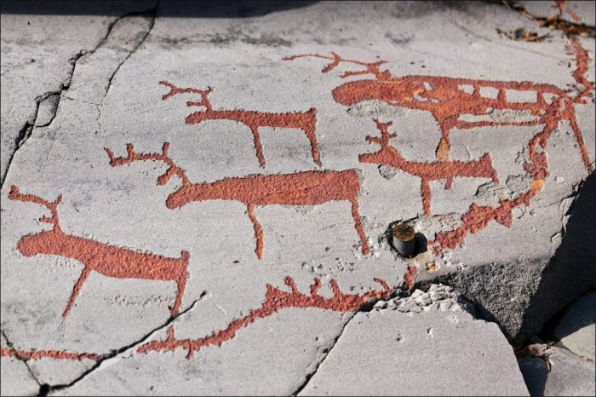
Древнейшие изображения окружающего мира Наскальная живопись

Slide 5
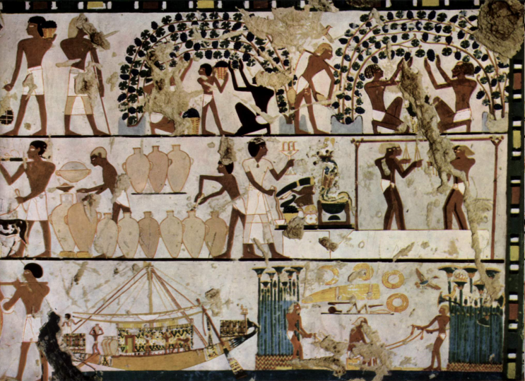

Slide 6
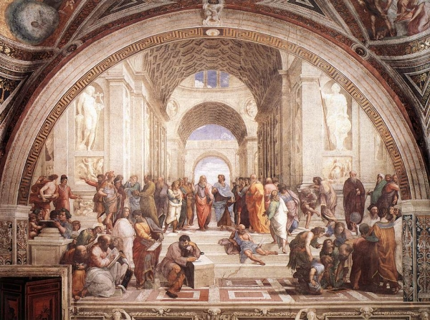
Рафаэль "Афинская школа"

Slide 7
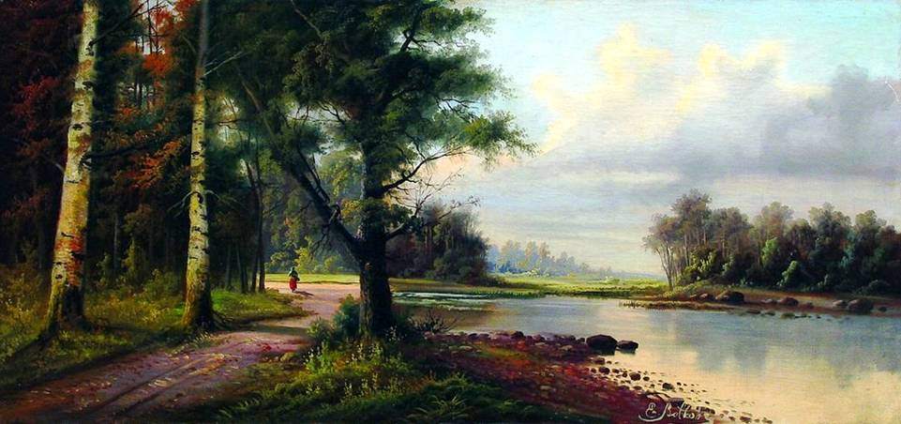

Slide 8
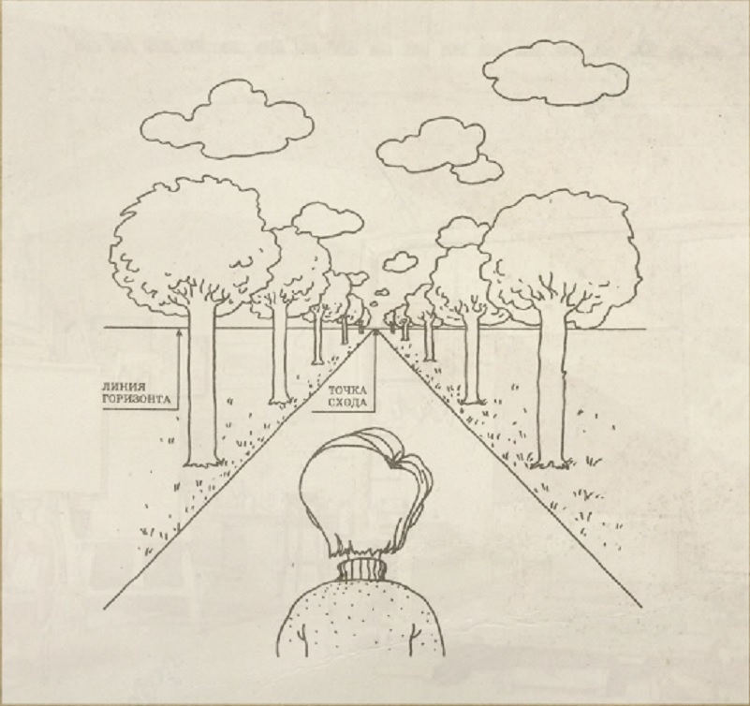

Slide 9
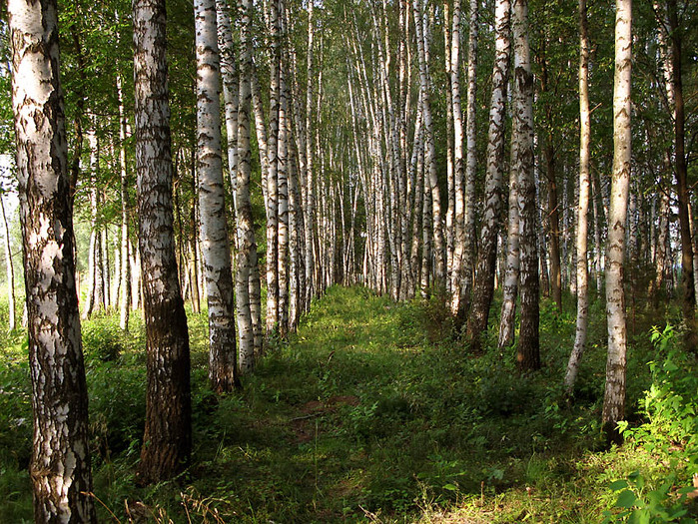

Slide 10
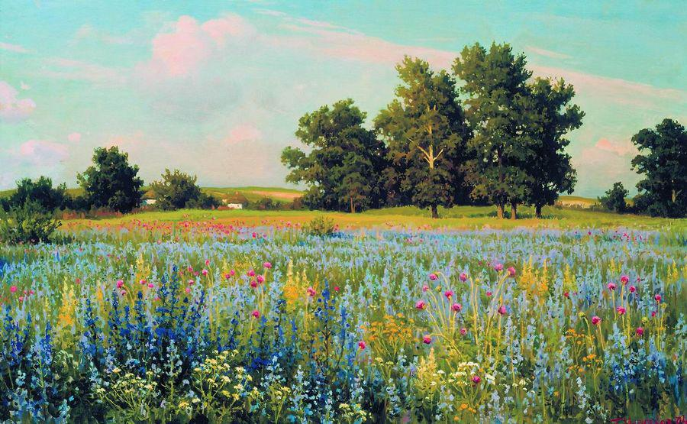

Slide 11
Перспектива
Перспекти́ва (фр. perspective от лат. perspicio — ясно вижу)
Система правил изображения пространства на плоскости

Slide 12
Компоновка пространства на листе
Линия горизонта ниже середины листа

Slide 13
Компоновка пространства на листе
Точка зрения на линии горизонта

Slide 14
Задание
Изобразите пейзаж в графической технике.
Передайте пространство: улицу, дорогу, поле, лес вдалеке, ручеёк, речку и т.д.

Slide 15
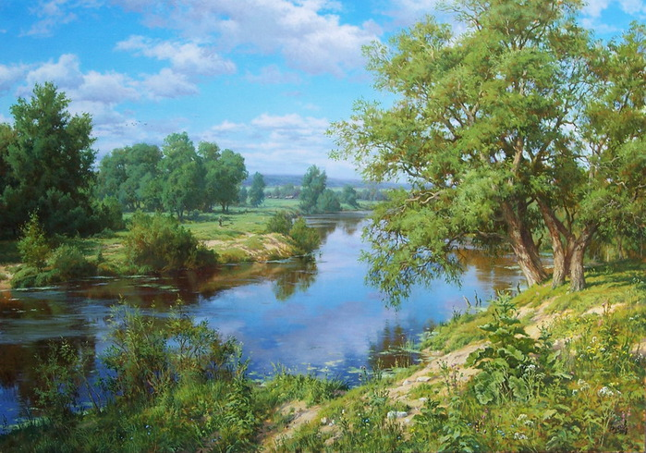
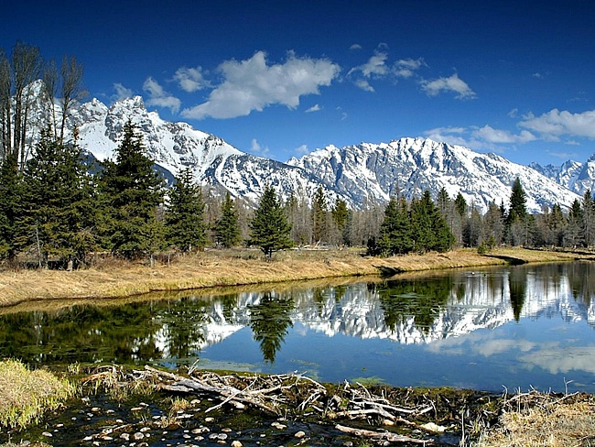
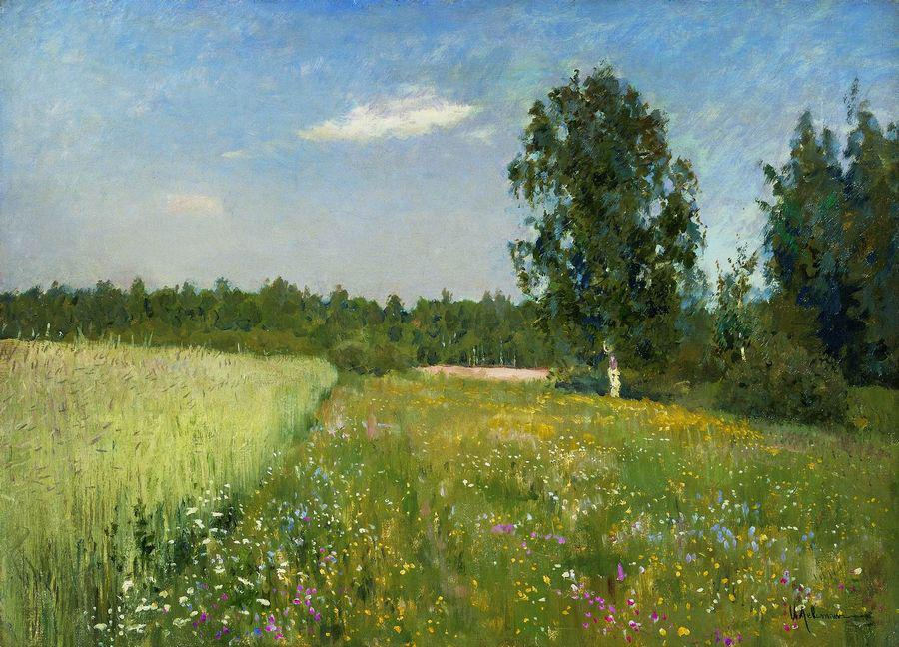
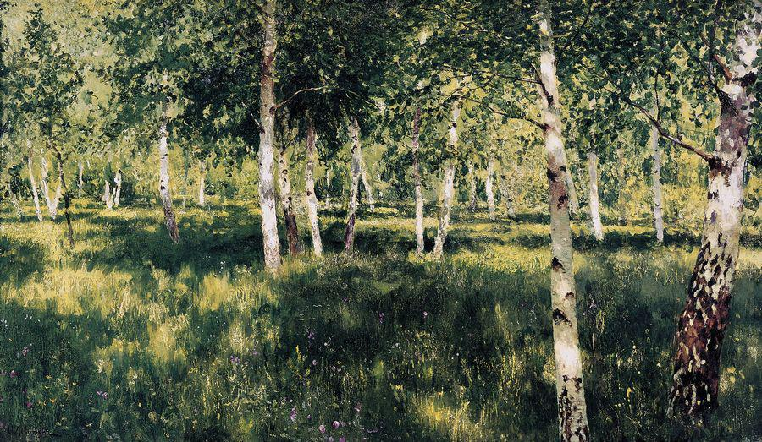

Slide 16
Спасибо за внимание

Slide 17
Изображение пространства
Урок изобразительного искусства 6 класс
По программе Б.М. Неменского
Учитель ИЗО МБОУ СОШ №10
Ханцев Михаил Васильевич

Slide 18
Цель урока: Нарисовать пейзаж с применением законов Перспективы
Задачи урока:
Расширять знания учащихся об особенностях изображения пространства в разные исторические эпохи, о видах перспективы в изобразительном искусстве.
Расширять знания об основных законах перспективы.
Учить изображать пейзаж, используя знания законов перспективы.

